Slide 1
Tento vzdělávací materiál vznikl v rámci projektu EU – peníze školám
Název projektu : Objevujeme svět kolem nás Reg. číslo projektu: CZ.1.07/1.4.00/21.2040

Slide 2
Publikování na internetu pomocí stránek
vkládání doplňků 2
Vložení předpovědi počasí.

Slide 3
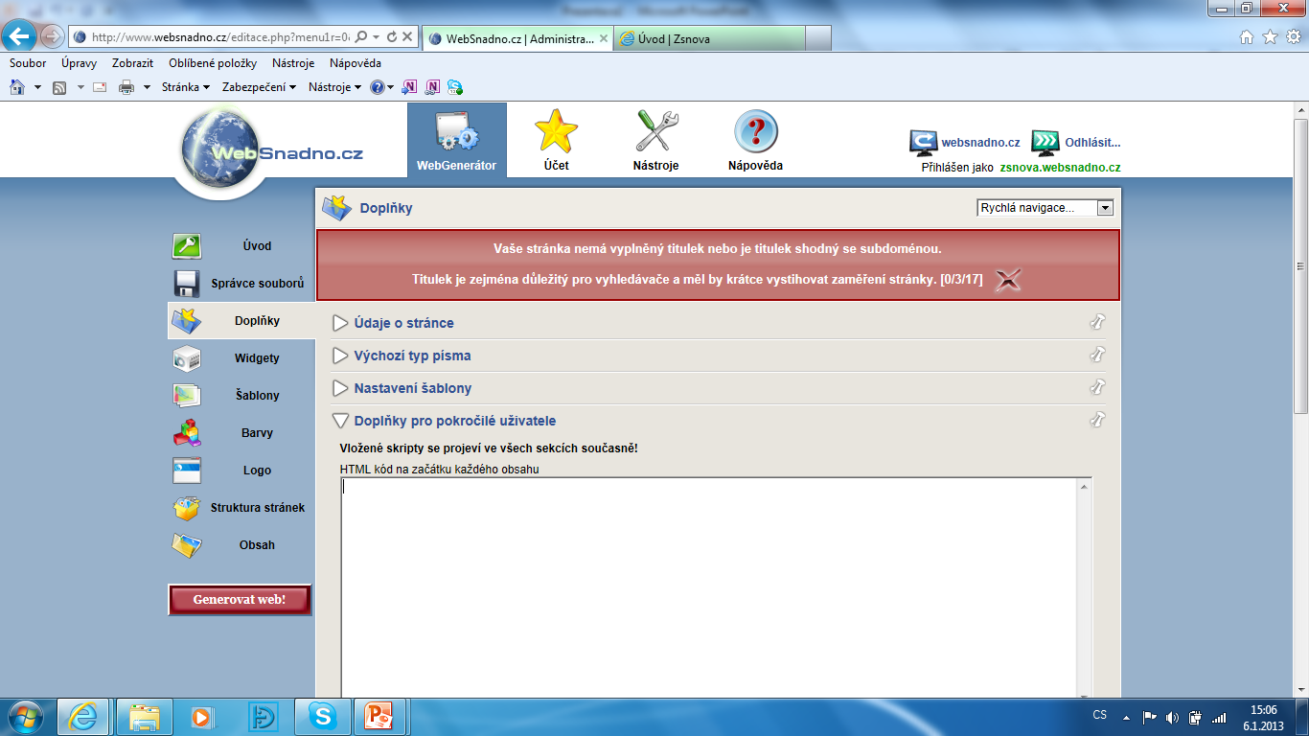
Volba – Doplňky pro pokročilé uživatele
Můžeme vložit HTML kód na začátek nebo konec obsahu.

Slide 4
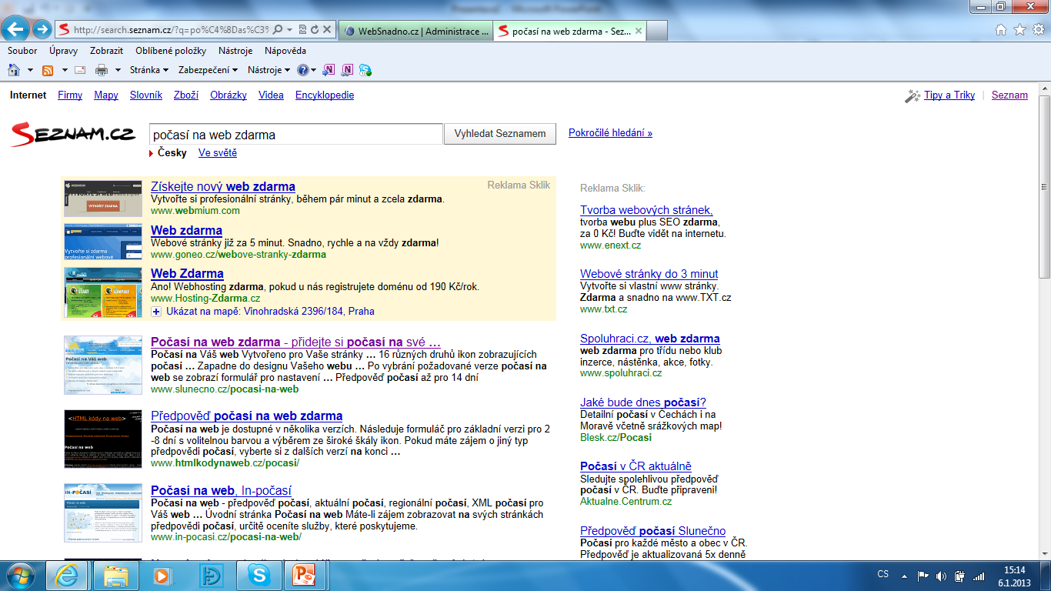
Po zadání hesla „počasí na web zdarma“ vybereme jednu z nabídek.

Slide 5
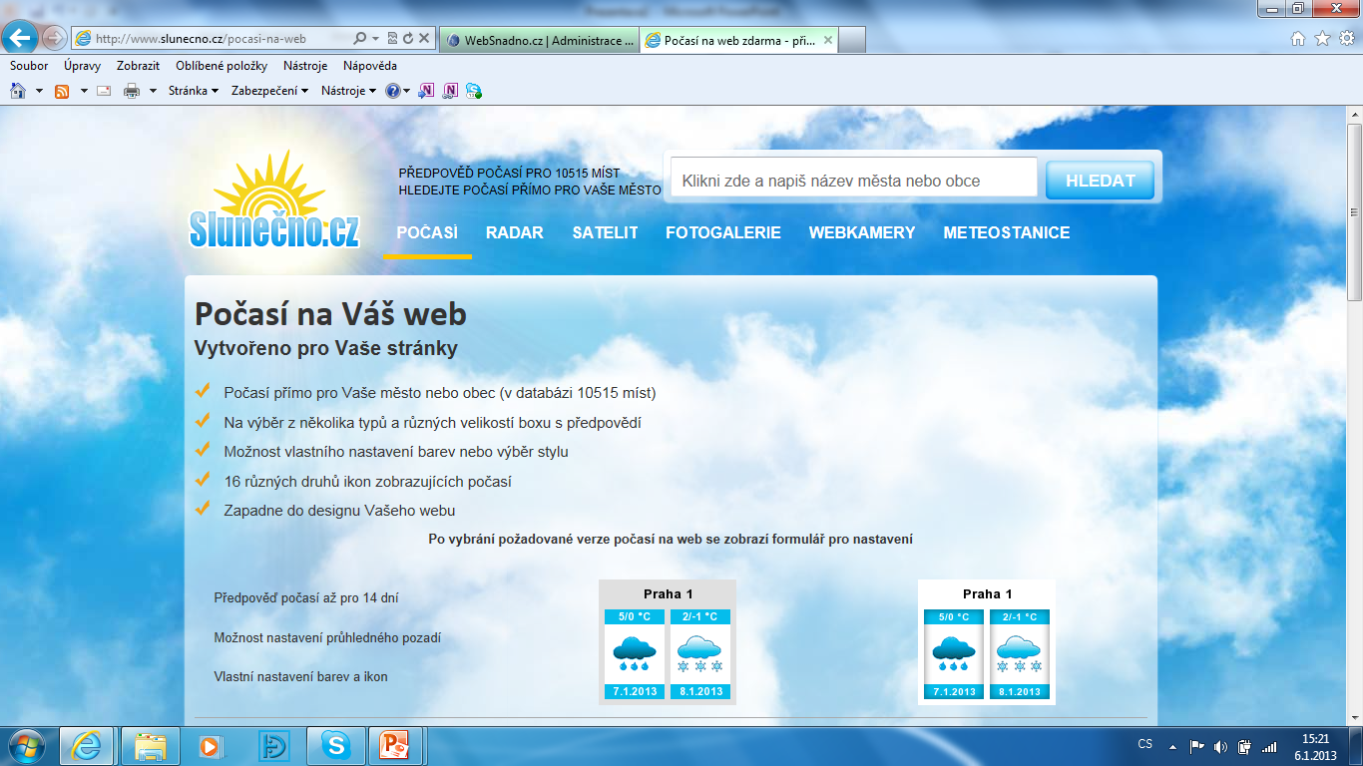
Zvolili jsme http://www.slunecno.cz/pocasi-na-web

Slide 6
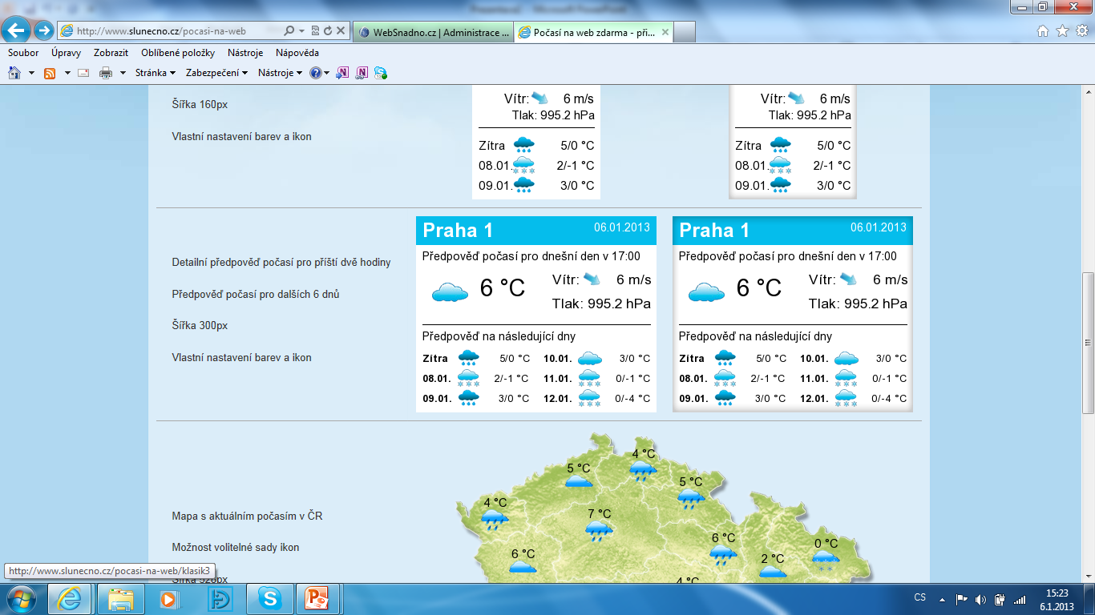
Výběr typu informací o počasí

Slide 7
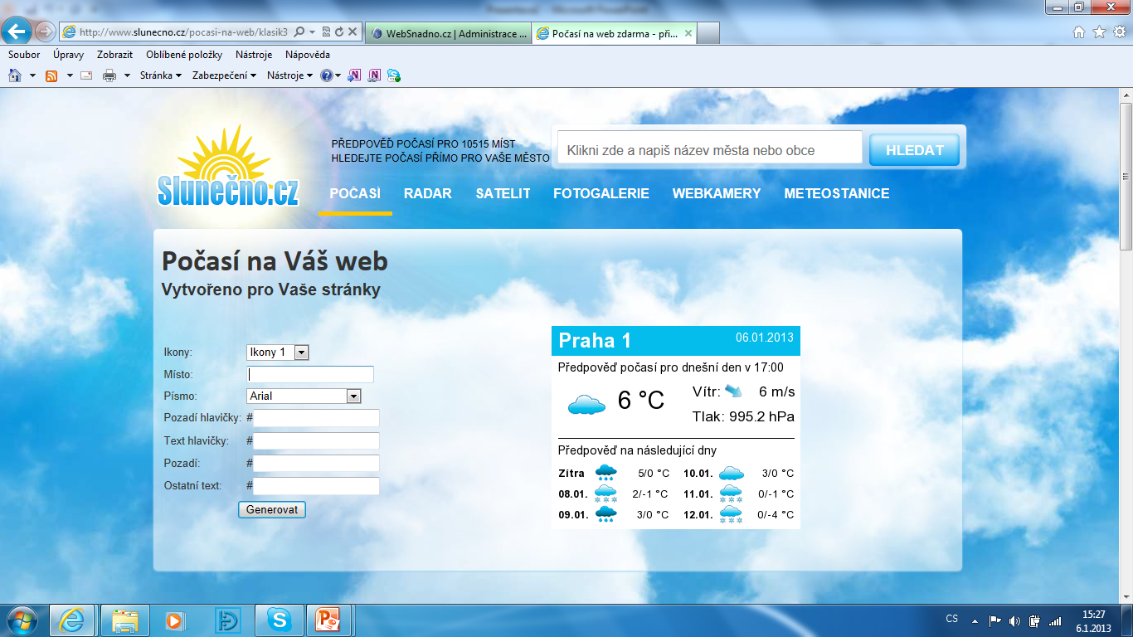
Volba místa pro které bude předpověď

Slide 8
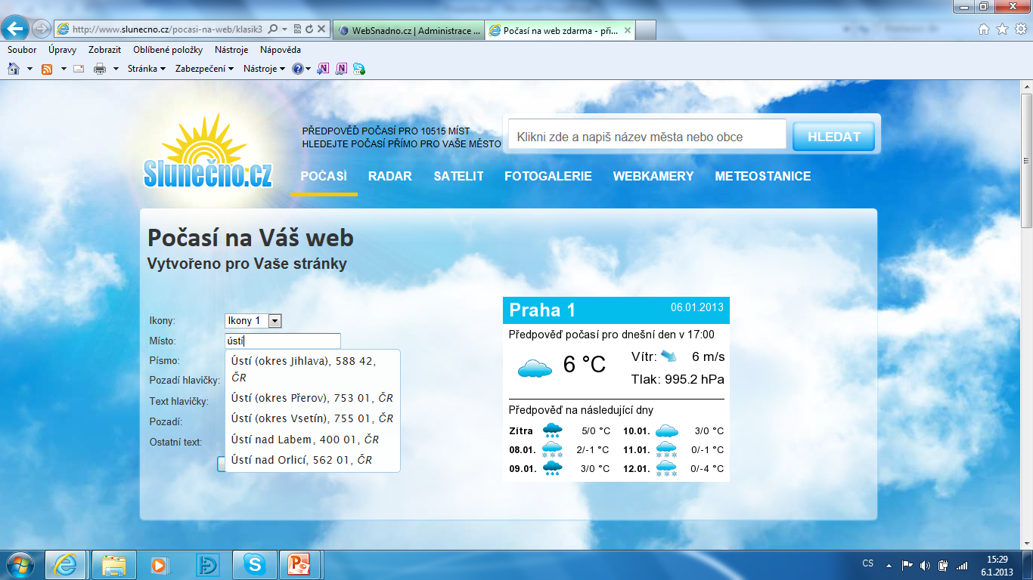
Volba místa pro které bude předpověď

Slide 9
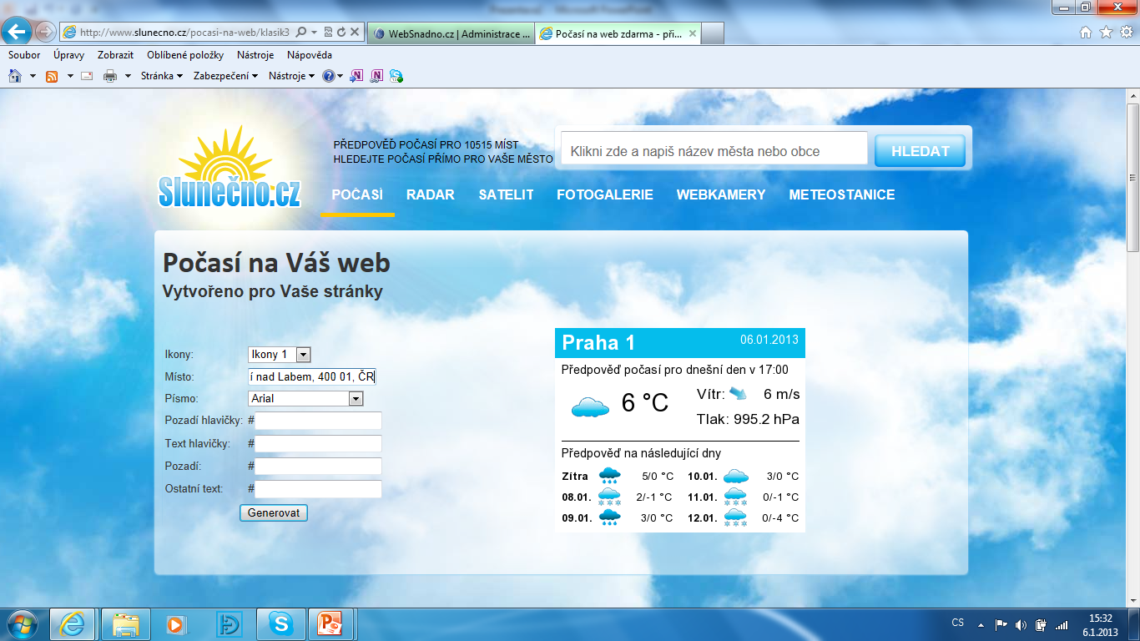
Zvolit „Generovat“

Slide 10
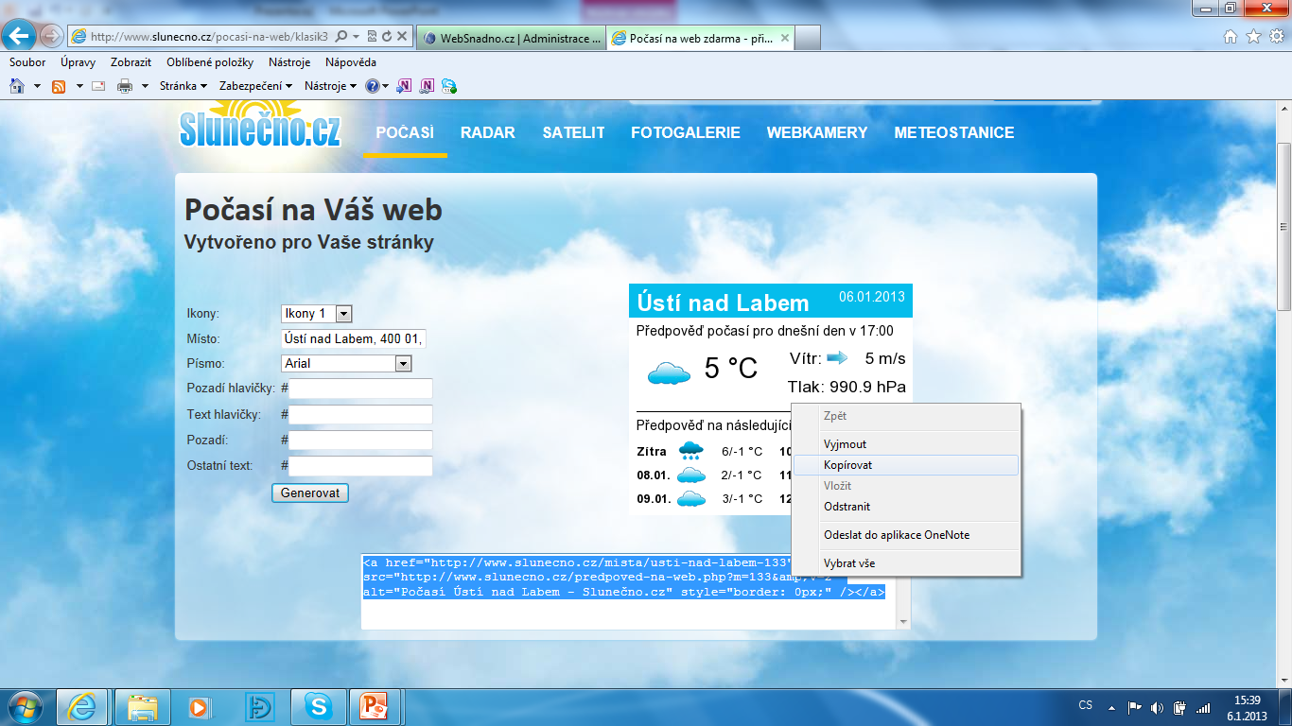
Kopírovat vygenerovaný HTML kód.

Slide 11
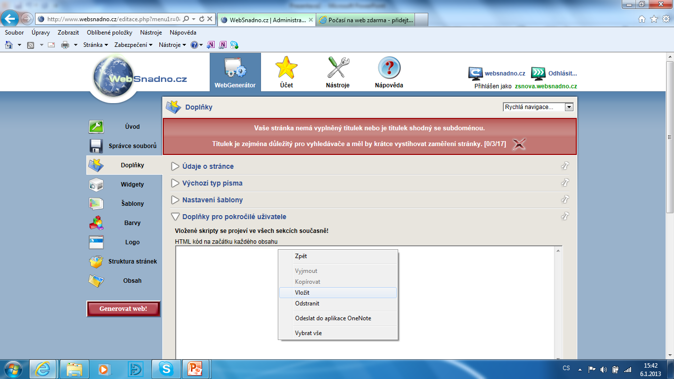
Vložit vygenerovaný HTML kód do volby vložení doplňků.

Slide 12
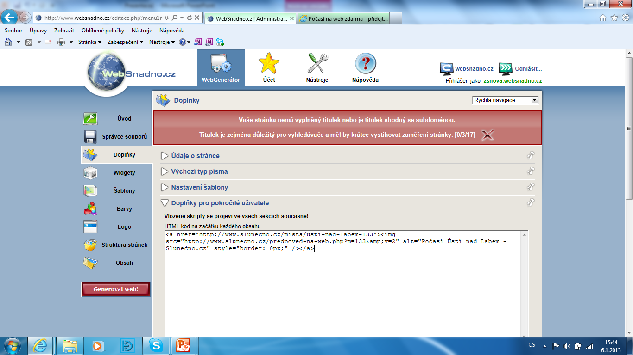
Výsledek vložení.

Slide 13
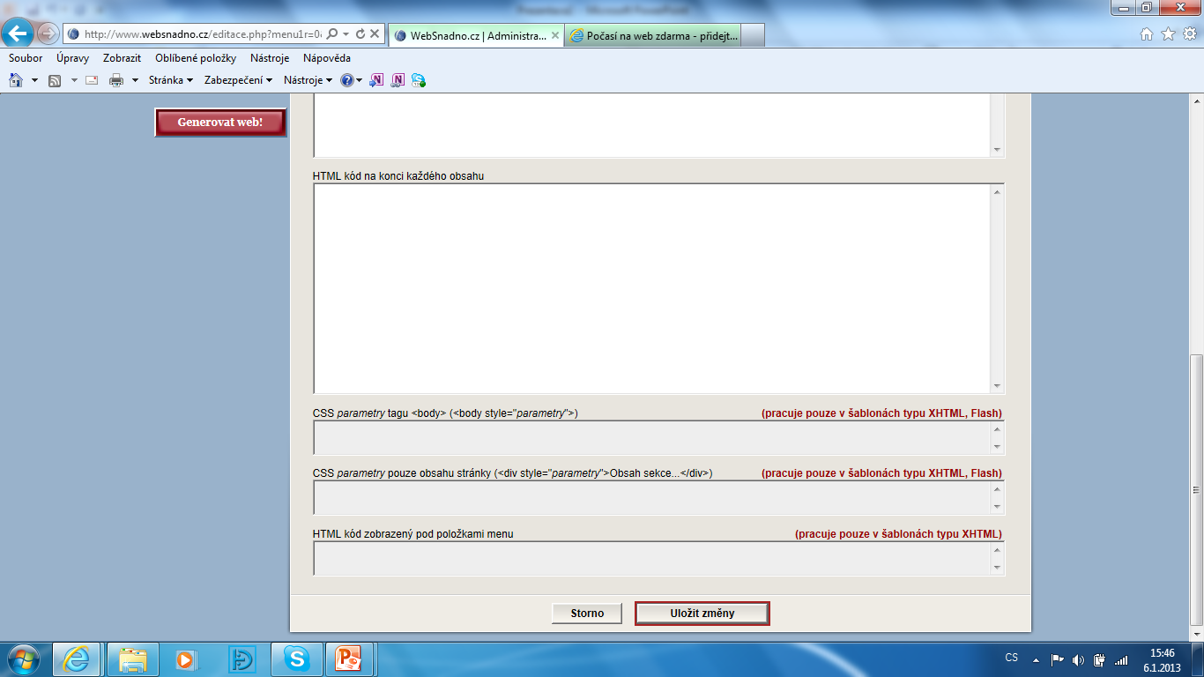
Uložení

Slide 14
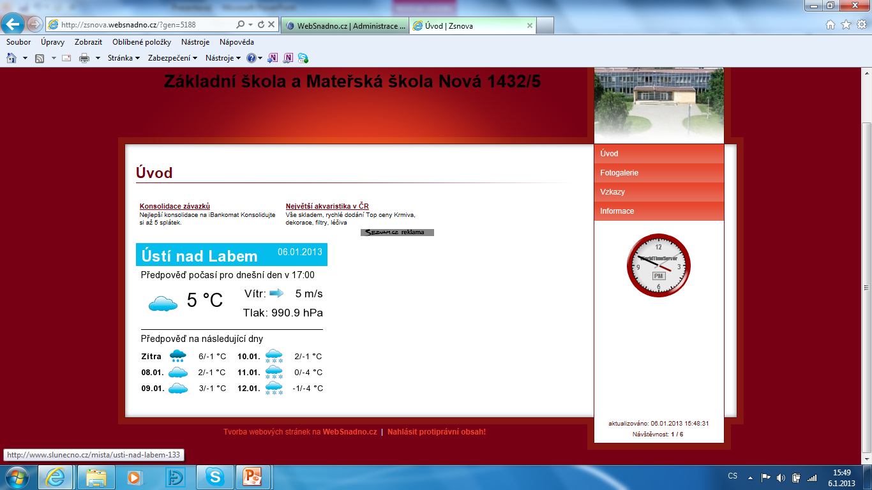
Výsledek po generování stránek.

Slide 15
Název projektu : Objevujeme svět kolem nás Reg. číslo projektu: CZ.1.07/1.4.00/21.2040
Autor : Mgr. Martin Kolský
Období vytvoření výukového materiálu : leden 2013
Vzdělávací obor : Informatika pro 8. ročník
Anotace : Prezentace vysvětluje postup vkládání doplňků pro náročnější uživatele na serveru websnadno.cz
Očekávaný výstup : Žák dokáže vložit HTML kód předpovědi počasí na www.websnadno.cz.
Obrazový zdroj : www.websnadno.cz.

